Slide 1
管廊&预制构件

Slide 2
系统说明
项目规则:
基于iPC生产管理系统
兼容管廊排线和预制构件生产
项目各环节数据进行单独管理
统计数据同时展示管廊和PC
数据表格导出导入针对单独系统进行筛选,导出表格模版单独设置,支持汇总类的通用导出模版

Slide 3
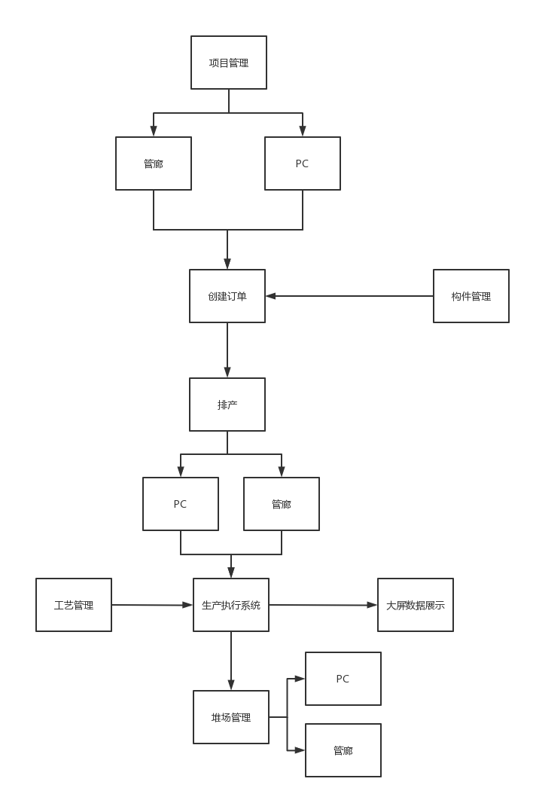
系统流程图

Slide 4
设计规则目录
01
项目管理
02
订单管理
03
预制构件管理
04
生产计划
05
堆场管理

Slide 5
项目管理
创建项目时增加类别选择项(预制构件/管廊)
项目创建后类别不可以更改,其他参数支持修改
同项目下可以增加多个订单
管廊构件只对单项目有效,不支持跨项目使用管廊构件
页面增加“项目类别”筛选项
“项目列表”增加“项目类别”列

Slide 6
订单管理
创建订单
订单添加构件时,管廊和PC单独显示,彼此数据不互通
管廊订单可以添加批量产品
订单批量管理,不针对单独产品
对管廊进行订单的数据统计,对生产中返修造成的总数量不足进行提示,补充相应产品,统计展示订单的生产进度.

Slide 7
预制构件管理
01
02
新增构件时,根据项目进行构件添加,管廊项目只展示管廊排线的构件,防止数据污染
标注,管廊的构件和项目新增标注和颜色,进行视觉区分.

Slide 8
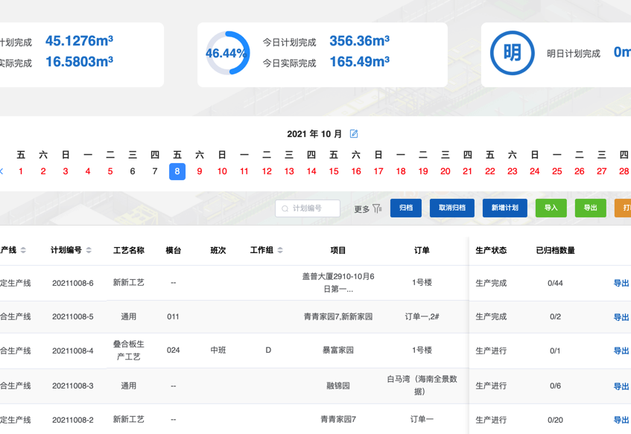
生产计划排产
新增生产计划
添加生产计划时,区分排产类别(管廊/预制构件)
管廊支持进行同规格订单进行合并排产
排产统计信息
管廊和PC数据分开展示
计划列表展示使用颜色标记排产计划

Slide 9
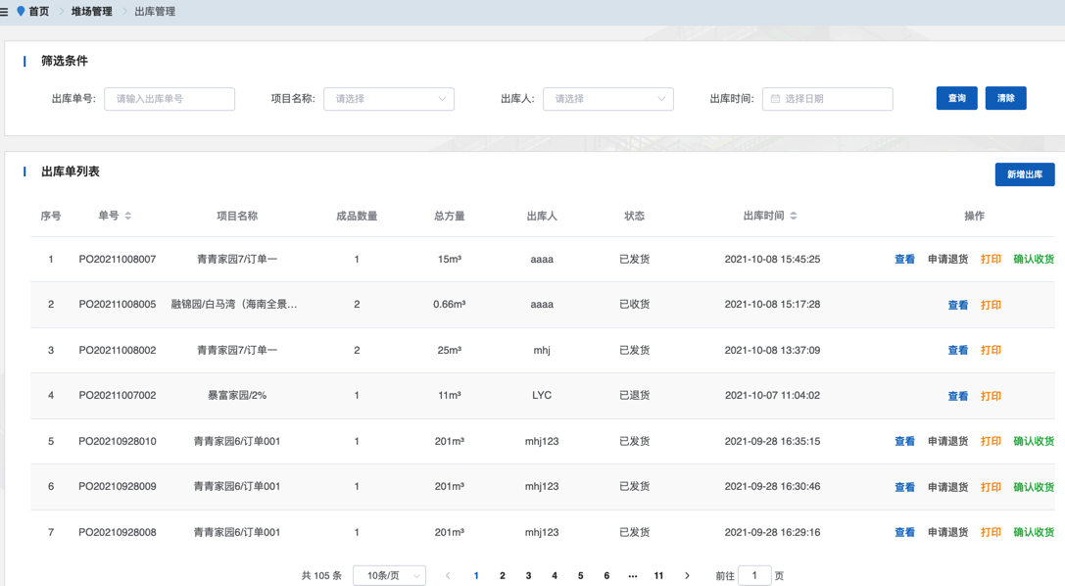
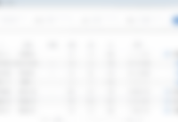
堆场管理
入库管理
入库列表信息展示,更新参数展示项,同时适应管廊和PC构件
筛选条件增加构件类型“管廊”/“PC”
出库管理
新增出库添加选择项‘管廊’/‘PC’
管廊出库可以不依据发货计划进行单独出库
去除堆场中发货计划功能

Slide 10
大屏数据展示
数据关联用户硬件,分析数据进行数据可视化
..

